Slide 1
Ronald Dehuysser, Alex Frankenberger
2/3 August 2016
Notes:
Stellen Sie sich vor, beruflicher Hintergrund (bei Cegeka), welche Rolle, welche Projekte ...
Auf das Feedback hinweisen
Besucher auffordern, sich vorzustellen. Hat jeder die agile Einführung besucht?
15 min

Slide 2

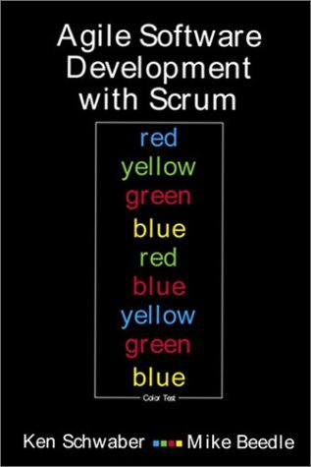
Agile software development
XP
Scrum
Notes:
Der Unterschied zwischen Scrum und XP. Fragen Sie, ob sie überhaupt wissen, was der Unterschied ist. Scrum ist eine Sammlung von Techniken, die agile Arbeit unterstützen. Wird in Agile Einführung behandelt. Extreme Programming ist eine Sammlung von agilen Entwicklungs-Prinzipien, die in eine Scrum Umgebung passen. Extreme Programming ist die Entwicklung in einem agilen Projekt, während Scrum generell über die Planung des gesamten Projekts geht.

Slide 3
Scrum
Stories
Iterations
Backlog
Cooperation
Notes:
Scrum ist eine Sammlung von Technimen, die agile Arbeit unterstützen. Denken Sie darüber nach:
Iterations: zeitlich befristet, am Ende ein funktionales Release (ein Teil des Produkts wurde entwickelt)
Stories: Fokus auf Funktionalität, hat Geschäftswert
Backlog: Liste der Userstories; wird über Geschäftswert priorisiert; Sprint / ganze ...
Zusammenarbeit: die direkte Kommunikation zwischen Proxy <-> Entwickler <-> Trainer ...

Slide 4
XP
Simplicity
Communication
Change
Feedback
Courage
Notes:
XP konzentriert sich insbesondere auf die Entwicklung. Beim Arbeiten nach XP sind die folgenden Grundsätze wichtig: Einfachheit: Halten Sie es einfach, nicht sofort gigantische Designs starten Kommunikation: Fokus auf direkte, verbale Kommunikation; bieten auch Kommunikationscode Feed-back: schnelles Feedback durch Tests, Funktionstests , Kunden-Feedback. Keine 4 Monate warten auf Ergebnisse Mut: ehrlich zu sein, wenn etwas schief geht. Auch Fehler anpacken. Sowohl Code und Teamwork Wechsel: flexibel sein, Code muss leicht anpassbar sein. Auch Veränderungen müssen möglich sein.

Slide 5
Incremental design
Small releases
Pair programming
Test Driven Development
Sustainable pace
XP practices
Shared code
Refactoring
Continuous integration
Continuous build
Notes:
Für XP existieren einige gute Praktiken.
Welche Praktiken kennen Sie? Wir werden zunächst kurz in der Theorie alle Konzepte durchgehen. Test Driven Development und Refactoring werden später im Detail und illustriert mit praktischen Übungen diskutiert.

Slide 6
Incremental design
Small releases
Pair programming
Test Driven Development
Sustainable pace
XP practices
Shared code
Refactoring
Continuous integration
Continuous build

Slide 7
Life of story
Pick a story
Design
Develop
Proxy test
Done
Notes:
Bei Cegeka arbeiten wir nach Scrum mit Stories. Eine Story ist die Beschreibung eines funktionellen Teilchen, das miteinander verbunden ist, und dass getestet werden kann. Eine Story ist also eine kurze Beschreibung von etwas, das ein Benutzer in der Anwendung tun kann. Sobald eine Story geschrieben und geplant wurde, wird sie von den Entwicklern bearbeitet. Die Entwickler denken zuerst über das Gesamtdesign für die Story nach, und dann beginnen sie zu entwickeln. Wenn die Story fertig programmiert wurde, wird sie durch einen Proxytest getestet und schließlich beendet.

Slide 8
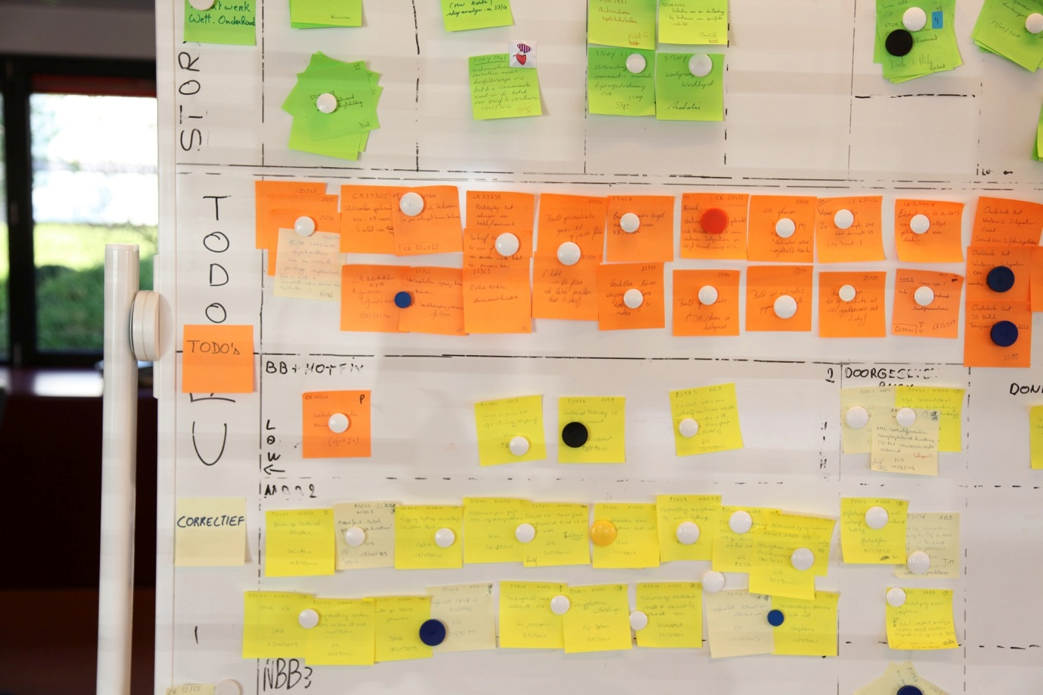
Pick a story
big, risky, valuable stories first
team decision
Notes:
Wie wird eine (committed) Story aus der Liste ausgewählt?
Zuerst werden große oder riskante Stories ausgewählt. Das gibt dem Proxy genug Zeit zum Testen und Feedback zu geben.
Das gesamte Team wählt! Nicht nur Entwickler, auch Proxy, Scrum Master, ..

Slide 9
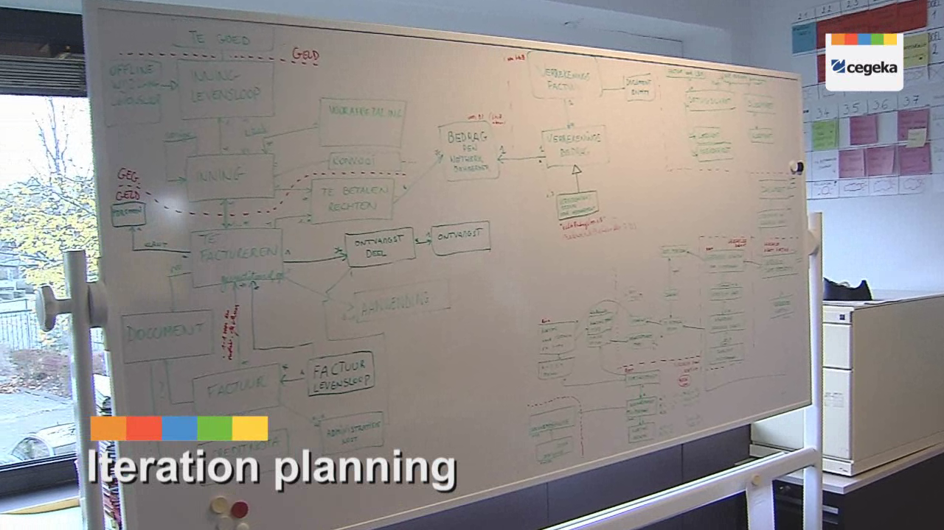
(Incremental) Design
whiteboard over complex tool
continuous process
focus on story, take baby steps
refactor
involve entire team
Notes:
Nach der Auswahl der Story denken die Entwickler darüber nach, wie diese neue Story in der Gestaltung gemacht wird und wie das Design, die Story zu verarbeiten darin angepasst werden. Das Design einer kompletten Anwendung geschieht nie up-front, sondern das Design wird Story für Story angepasst und verbessert.
Innerhalb Cegeka gibt es einige Richtlinien zur Ausarbeitung eines Design: Whiteboard vor komplexem Tool: offizielle UML-Diagramme und Programme, um diese Diagramme zu erstellen, sind Zeitverschwendung. Eine Zeichnung auf einem Board ermutigt mehr Debatte und nimmt viel weniger Zeit in Anspruch. Kontinuierliches Verfahren: für jede Story wird das Design bei Bedarf angepasst. Sie kennen niemals von Anfang alle Anforderungen. Durch beständiges Refactoring, bekommen Sie eine viel besser angepasstes Design. Konzentrieren Sie sich auf die Story: nur schauen, was Sie für diese Story brauchen, die Sie gerade erstellen. Denken Sie nicht, "eines Tages brauchen wir das„. YAGNI Refactoring: Das Design sollte ebenso überarbeitet werden wie der Code.
Das ganze Team muss auf der Höhe des Designs sein. Für große Änderungen an am Design muss das gesamte Team zustimmen. Warum: embrace change. Leben mit der Veränderung.
Domain Driven Design: Designabsprache mit Proxy. „Proxy kann Code lesen“. Durch Zeichnungen, die Entwickler und Proxy verstehen, ein gemeinsames Verständnis des Designs entwickeln. Gemeinsame Sprache.
Kleine Schritte: einfachste Sache, die möglicherweise funktionieren könnte

Slide 10
Example
User Story: as a client I can deposit and withdraw money from an account.
public class SimpleAccount {
private int balance;
public void withdraw(int amount) {
this.balance -= amount;
}
public void deposit(int amount) {
this.balance += amount;
}
}
Account
- balance
deposit(amount)
withdraw(amount)
Notes:
Zeigen Sie ihnen die Story und lassen Sie sie über das Design zu denken. Gestützt auf whiteboard! Story -> Design -> Test -> Umsetzung

Slide 11
Account
balance
owner
cards
type
Not required
deposit(amount)
withdraw(amount)
Notes:
Wenn Sie nur die Story der vorherigen Folie berücksichtigen, was ist dann hier falsch?
Keine Hinzufügen von Attributen "für später" oder "weil sie jemand jemals brauchen wird„.

Slide 12
public class Account { private int balance; public void decrement(int amount) { this.balance = balance - amount; }
public void increment(int amount) {
this.balance = balance + amount;
}
}
Account
- balance
deposit(amount)
withdraw(amount)
No ubiquitious language
Notes:
Lesbarer Code! Geben Sie Ihre Methoden immer klare Namen, die auch in den Stories verwendet werden. Vom Kunden bis zum Entwickler für den Code wird die gleiche Sprache verwendet. Macht den Code viel besser lesbar und übersichtlicher .

Slide 13
User Story: every account has an owner. An owner has a name and a first name.
public class Account {
private int balance;
private Person owner;
public Account(Person owner) {
this.owner = owner;
}
public void withdraw(int amount) {
this.balance = balance - amount;
}
public void deposit(int amount) {
this.balance = balance + amount;
}
public Person getOwner() {
return owner;
}
}
public class Person {
private final String name;
private final String firstName;
}
Account
balance
Person:owner
deposit(amount)
withdraw(amount)
Person
name
firstName
Notes:
Neue Story kommt: das Design entwerfen. Erste Show und lassen Sie sie entlang Geschichte über das Design denken. Domain Zeichnung entwickelt sich. Code spiegelt direkt Domain Zeichnung. Dieser Vorgang wiederholt sich ständig.

Slide 14
Incremental design
Small releases
Pair programming
Test Driven Development
Sustainable pace
XP practices
Shared code
Refactoring
Continuous integration
Continuous build
Notes:
Pair programming

Slide 15
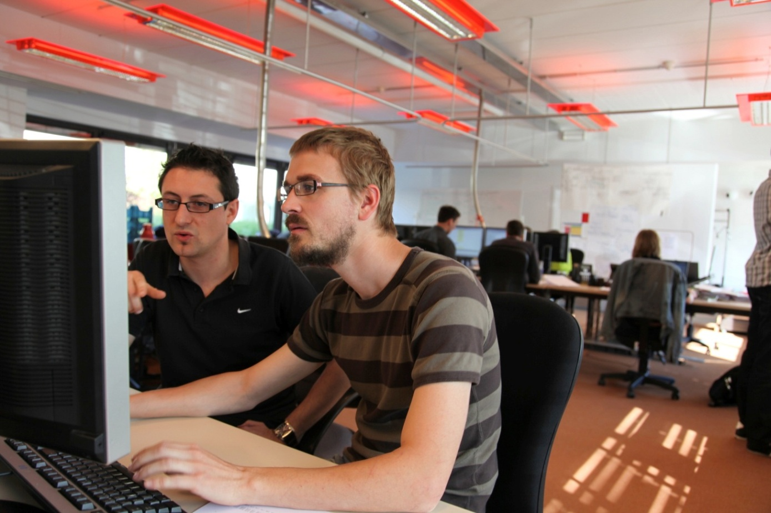
Pair programming
driver/navigator
switch roles
continuous code review
share knowledge and skills
Notes:
Pair Programming ist natürlich das auffälligste Merkmal von XP Entwicklung natürlich. Driver: Eingabe von Code, Syntax behebt Fehler Navigator: vorausschauendes Denken, größere Bild 'wir tun? " Ändern Sie Rollen: 15 Minuten lang, zum Beispiel schreibt ein Entwickler Test, der andere implementiert. Neues Pairing: 1 Mal pro Tag. – Story lead bleibt bei Story.
Pair Programming: Vorteile Zwei Paar Augen für alles. Vorteile - erhöhte Vertrauen - Mehr Diskussion über Design aufgrund der zweiten Meinung oder Ihr Paar - weniger Bugs - Der Austausch von Wissen

Slide 16
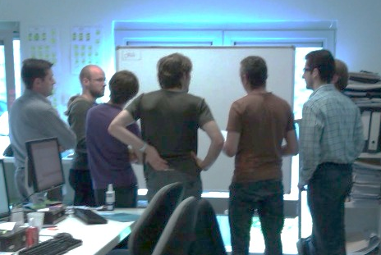
Swarming
identify tasks for story
divide tasks among pairs
example: one pair does GUI, other pair does backend, last pair does auditlogging
re-pair, one story lead
Notes:
Eine Story muss nicht unbedingt durch ein Paar implementiert werden. Sie können auch mit mehreren Paaren an gleichen Story arbeiten. Das nennt man Swarming. Ein Paar wird ein Interface einchecken. Dann wird aufgeteilt: ein Paar implementiert das Interface, ein anderes verwendet es. Re-Pairing! Nicht immer macht das gleiche Paar die GUI. Story führt mit Stöcken Story. Das Team trägt Verantwortung, die Story umzusetzen. Delegieren, wenn notwendig

Slide 17
Incremental design
Small releases
Pair programming
Test Driven Development
Sustainable pace
XP practices
Shared code
Refactoring
Continuous integration
Continuous build
Notes:
Um den Rest der XP Praktiken zu erklären, wollen wir sehen, wie sie eine Lösung für bestimmte Risiken in der Softwareentwicklung bieten können.

Slide 18
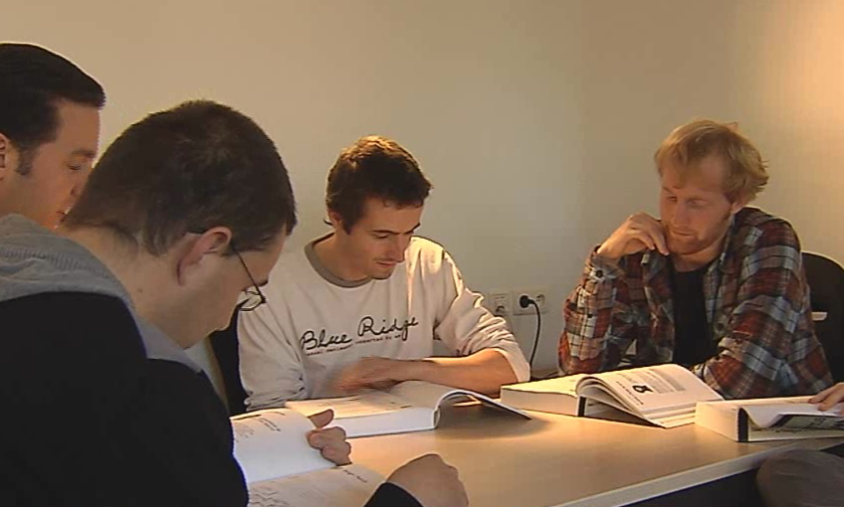
Risk 1: the HTML guy is sick
Solution: technologically diverse persons
Pair programming
everyone is familiar with technology used in project
sharing knowledge:
info sessions & pairing
generalist > specialist
Notes:
Wie lassen sich diese Risiken vermeiden? Generalisten > Spezialisten Alle Mitglieder wissen ein wenig über jede Technologie Fachinformationsveranstaltungen und Pairing Wissen geht nicht verloren, wenn Mitarbeiter gehen

Slide 19

Risk 2: the Person.cs guy is sick
Solution: everyone knows the code
Shared code
Every developer changes
all the code
Collective ownership
Code conventions
Notes:
Code Konventionen: wächst innerhalb des Teams; also in jedem Team kann es verschiedene Konventionen geben. technologisch vielfältig Der gesamte Code: Domain, db, Service, gui

Slide 20
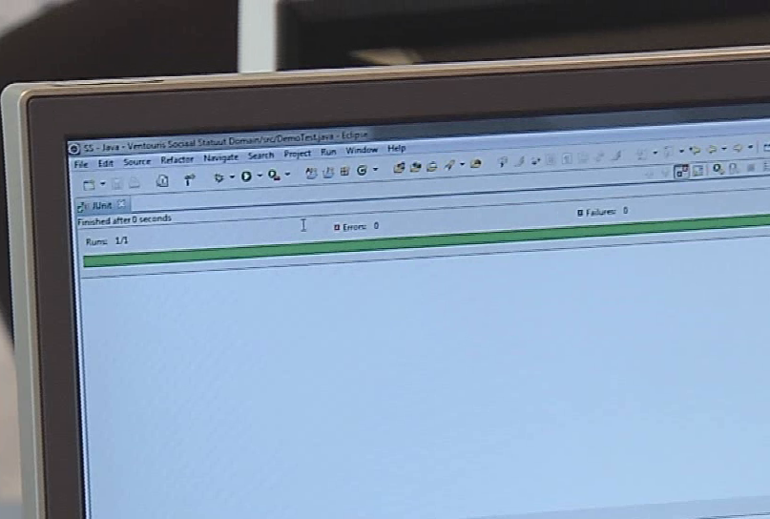
Risk 3: don’t change the code, it will introduce regression bugs
Solution: good tests
Test Driven Development
fast feedback on state of my code
safety net for catching regression
aids in design
executable documentation
Notes:
Schnelles Feedback: Sie müssen nicht die gesamte Anwendung implementieren, nur um zu prüfen, ob eine Methode richtig arbeitet
Sicherheitsnetz : Vertrauen
Unterstützung bei Design

Slide 21
Test driven development
Write test
Run test
Write code
Run test
Refactor
Notes:
- Schreiben Sie einen Test: Dies ist ein automatisierter, wiederholbarer Tests (NUnit-Stil-Framework) - Run-Test: Es ist rot ... und wegen der richtigen Gründe Schreiben Sie gerade genug Code, um den Test zu bestehen - dies gewährleistet eine gute Abdeckung des Codes Führen Sie Test aus, um zu sehen, ob alles funktioniert Refactoring Code / Test bei Bedarf, Anwendungstests als Sicherheitsnetz - Gesamten Zyklus immer wieder wiederholen

Slide 22
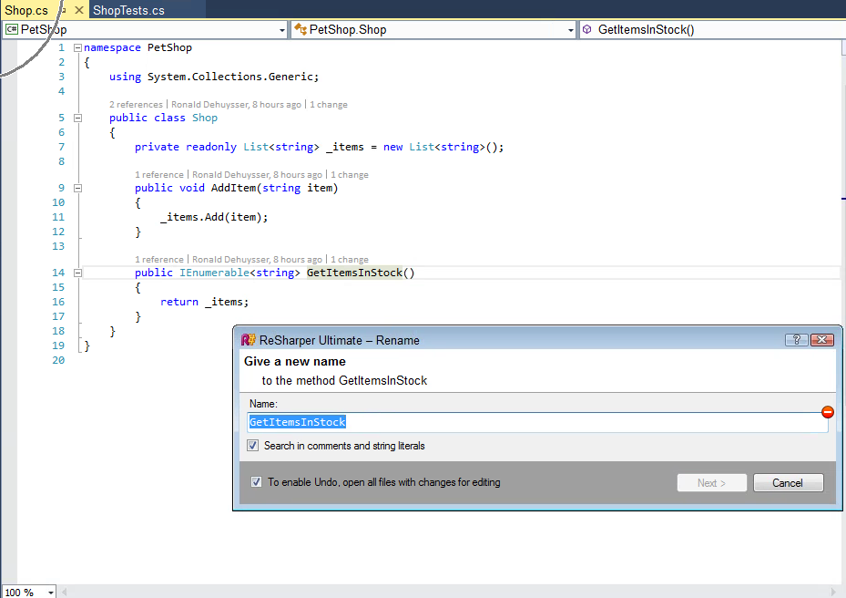
Risk 4: the design is a mess
Refactoring
Solution: improve your design continuously
improve structure of code
keep functionality
code smells
part of TDD cycle
Notes:
Continuously improve the design and structure of the code as you go along.
The functionality needs to stay the same (this will be validated by the tests you wrote).
Don’t save this all up, do it while working on a story on the parts of the code you need for that story.

Slide 23
Refactoring
Run tests
Improve structure little bit
Run tests
Improve structure little bit more
Run tests
Notes:
Important to move in small steps, so you know what caused test failures.

Slide 24

Risk 5: everyone is leaving the project
Solution: make them want to stay on the project
Sustainable pace
no overtime (all the time)
pleasant working environment
code quality

Slide 25
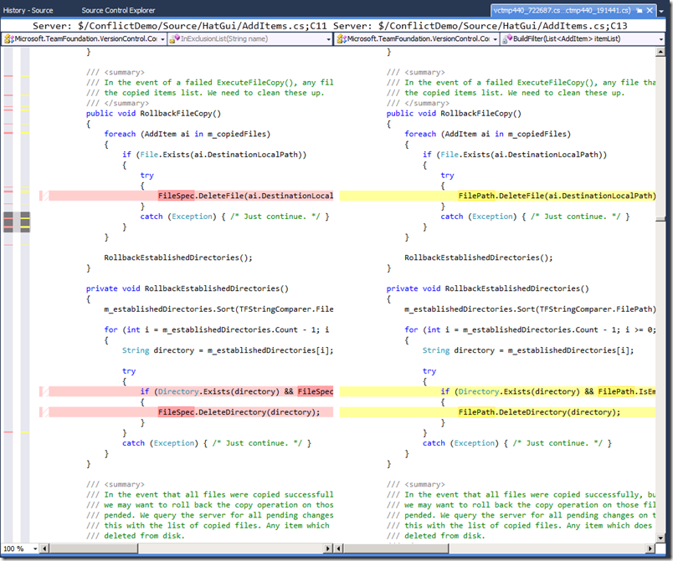
Risk 6: merge 1000 lines of code at end of sprint
Solution: merge code continuously
Continuous integration
check in code multiple times a day
small pieces
tell rest of team
Notes:
Continuous integration: merge code of all developers frequently.

Slide 26
Continuous integration
Develop
Update latest code
Run tests
Check in code
Notes:
Develop: red green refactor
Update latest code
Run all tests to check merge results
Check in code
Do this multiple times a day

Slide 27
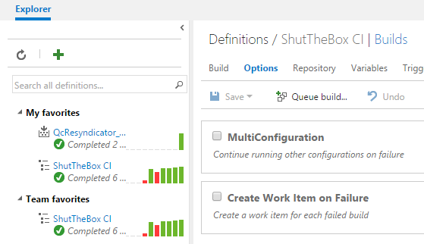
Risk 7: “But it worked on my machine”
Solution: automate building
Continuous build
automated build
build potentially shippable product
clean environment
several times a day
tool: TFS vNext, TeamCity, …
Notes:
Continuous build: every time a developer checks in code, an automated build will be started to build the application and run all tests.
The result is a potentially shippable product (like a collection of wars).
Als de build aangeeft dat er testen gefaald zijn, moet hier dadelijk naar gekeken worden, aangezien er zo geen PSP meer is.

Slide 28
Continuous build
Check out source code
Clean DB, environment,…
Build and test
Publish report
Tag source code
Notes:
Fetch all code that was checked-in by developers
Configure environment and server
Compile all code + run unit tests
Deploy on server
Run integration tests
Publish report
Can contain server log, modification set, code audits, …
If build failed: contains failing tests
If build was successful
Tag all code on SVN
Check in deployment file + tag
Shippable product
Installed in acceptance / production environment

Slide 29
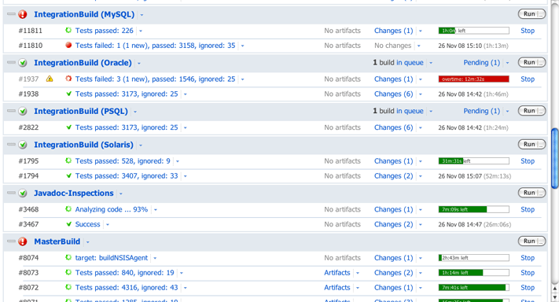
TFS vNext / TeamCity / ...
Notes:
Echtes Beispiel benutzen

Slide 30
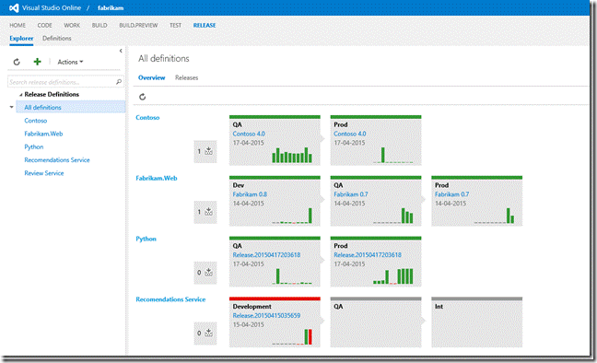
Risk 8: it takes days to deploy
Solution: continuous delivery
Continuous delivery
automated config + rollout
Tool: Jenkins, Maven/Gradle, Flyway, Docker
DevOps
Notes:
first do a checkout of a version (for acceptance or production)
Then do a rollout to environment – selecting some options (db or not, config of server or not, which components to deploy), environment can be acceptance, prod, sanity, …
Rollout itself does:
Run db scripts
Configure application server
Data sources
Startup params
Queues
Create directories
Restarts
Deploys application
DevOps creates virtual images with an os, application server, other tools needed on.

Slide 31
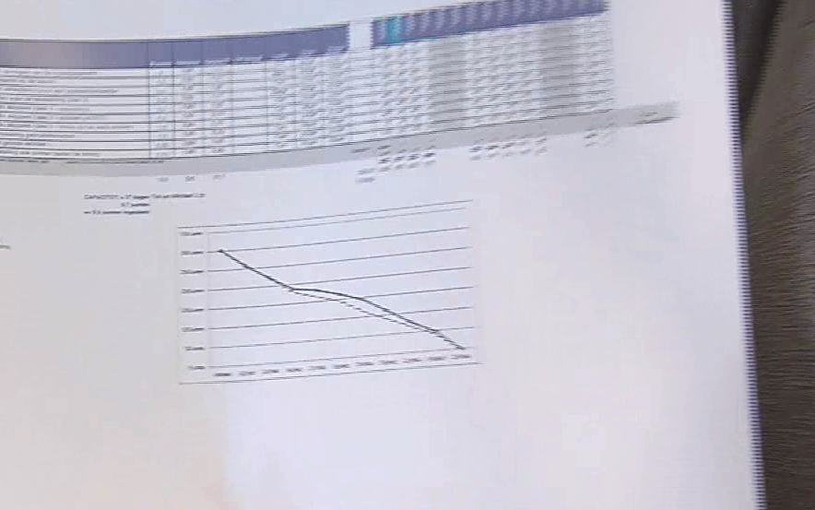
Risk 9: customer wanted something else
Solution: fast feedback from customer
Small releases
quick feedback to/from customer
demo
agreed with customer
every 2 weeks
Notes:
= fast feedback

Slide 32
Incremental design
Small releases
Pair programming
Test Driven Development
Sustainable pace
XP practices
Shared code
Refactoring
Continuous integration
Continuous build
Notes:
Jetzt kommen wir zu Test Driven Development

Slide 33
Test driven development
Write test
Run test
Write code
Run test
Refactor
https://prezi.com/gnel-i_cejbv/copy-of-tdd/
Notes:
Wiederholung:
* Write a test: this is an automated, repeatable test (using a nUnit style framework)
Run test: it is red… and because of the correct reasons
Write just enough code to pass the test (limit scope) – this ensures a good coverage of your code
Run test to see if it works
Refactor code/test if necessary, use tests as safety net
* Repeat entire cycle again and again

Slide 34
Example
public class MyTest {
private SystemUnderTest system;
@Before
public void setUpSystem() {
this.system = new SystemUnderTest();
this.system.initState("state");
}
@Test
public void exerciseChangesState() {
system.exercise();
assertEquals("other state", system.getState());
}
@After
public void restoreSystem() {
system.reset();
}
}
Notes:
Setup, excercise, verify, teardown

Slide 35
Demo: Delayed
A Train has as state hoursDelayed
You have to implement the customerSatisfaction() method given following rules:
0 hours: “Nice ‘n’ rolling!”
1 hour: “Just another day at the train …”
2 hours: “This train is annoying me!”
3 hours: “B-u-u-urn it!”
+3 hours: The world explodes (exception)
Notes:
Demo Delayed Delayed Beschreibung: - Ein Klasse Zug hat einen Status hoursDelayed
- Sie müssen die Methode customerSatisfaciton testgetrieben implementieren. Versuchen Sie, einen Test zu schreiben. Denken Sie an die Exception bei drei Stunden Mit gewöhnlichen assertEquals

Slide 36
Environment
Use the following credentials
Username: XPCegeka
Password: Cegeka01
Get the source from github in Visual Studio
In TeamExplorer clone the following url
https://github.com/XPCegeka/XPTraining.NET to
D:\Git\XPTraining.NET
Double click, create your own branch and publish it
<team-name> Always work on your branch
Commit and push after you finish an exercise

Slide 37
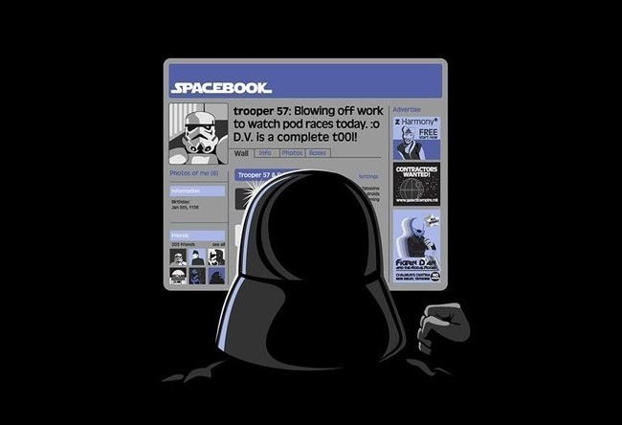
Lab

Slide 38
Discuss exercise
Notes:
38
Communicatie?
Keyboard switch?
First tests running?
Test per test?
How often run tests?
Testing credited? When?
test first green and then suddenly red?
Methode namen?
Which tests did you write and why?
-> tests for all possible vegetations with all possible “growables”?
-> boundary conditions with special vegetation which grows twice as fast – what to do with Trees etc?
-> test duplication? Advancing a season : meerdere keren # growables toegevoegd

Slide 39

Bugfix
Write a failing test that reproduces bug
Fix bug
Refactor code
Check-in
=> no regression
Notes:
Conclusion: bug does not come again
Exercise Fix Bug Dracula 12am midnight

Slide 40

Lab

Slide 41
Mail
ImmoWeb
MailService
system under test
Notes:
How can we test now do not use it all the child classes? We want to test ImmoWeb and ImmoWeb used a mail service. But we want to use a real mail service. We just want the behavior of Immoweb and the interaction of Immoweb testing with the mail service. The mail service we will not even try. So in short: we want to write unit tests and integration tests. It would also be great if we can simulate unexpected behavior, such as a mail service that sends back an error message.

Slide 42
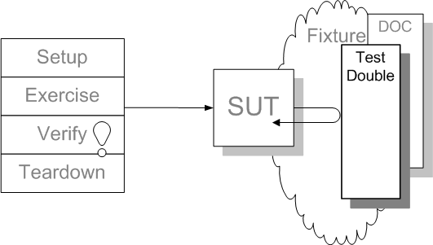
Test Double
Mail Service
Mail Service Test Double
Immo Web
SUT: System Under Test
DOC: Depended-On Component
Notes:
To do that, we use double test programs. Rather than use a real email service, we provide a component that has the same interface as a mail service, but that will not send real emails and stuff. Thus, it is a test-specific equivalent of a real mail service.
SUT: System Under Test
DOC: Depended-On Component
http://xunitpatterns.com/Test%20Double%20Patterns.html

Slide 43
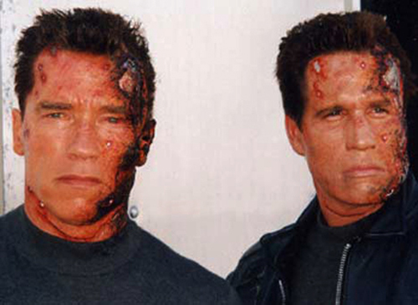
Test Double
simulate failure of external systems
fast
isolated(sandbox)
focused
Notes:
A test double is a class or object is to test reasons masquerades as an existing class or object that we want to leave out of consideration in our tests. Fast: Unit testing must be fast, real mail service is very slow => Test double Simulate failure: the double test can simulate specific behaviors failure to test the example ImmoWeb thus treats Isolated: your test for the SUT runs in an isolated environment without risk of the real mail service suddenly changed something. Focused: test test ONLY the SUT, and must take into account the behavior of other components that it invokes.

Slide 44
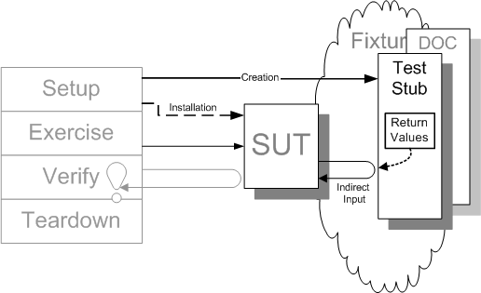
Test Stub
Notes:
1 type of test is the test double stub: We replace a real object with a specific test object enter the desired indirect inputs into the system under test. For when a dependent component to be tested by indirect input from other software components. ? Test Stub: indirect inputs for your test. DOC => replaced by a test stub that returns what you say that it should return. So you test for SUT does not depend on behavior of DOC itself.

Slide 45
Demo: Test Stub
Demo: Greeting dependent on time
Goodmorning
Good day
Use a stub for the class that tells you the time
Notes:
Demo Greeting
To discuss: border cases tested?...
10 min

Slide 46
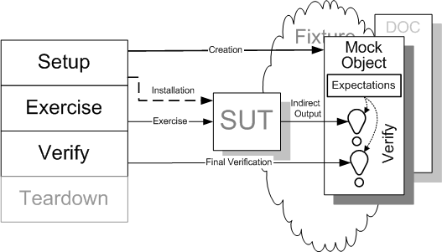
Test Mock
Notes:
Another type of test doubles its test mocks: Mock objects are used to verify the SUT they properly used and so therefore that the SUT behavior is the expected behavior. Checking the indirect outputs of the SUT. Typically, a test Mock also the functionality of a test stub, so that it also can return a value to the SUT, but in addition can therefore also the output of the SUT to be verified to the Mock. Replace an object the system under test (SUT) depends on with a test-specific object that verifies it is being used correctly by the SUT.

Slide 47
Demo: NSubstitute
Notes:
Typical Java framework for mocking is Mockito. Suppose we have a publisher-subscriber system (publisher sends messages to a subscriber) and we want to test the publisher without having to use a genuine subscriber. So publish test method => see next slide. Tell Mockito not only interfaces mocken but also concrete classes.

Slide 48
Exercise on integration tests
Domain layer
Business
Component 1
Business
Component 2
Business
Component 3
FTPServer
FTPExporter
Apache Commons
FTPClient
Infrastructure layer
Notes:
30 à 40 min.
A component does (upload file to FTP server) ftp export
Develop the component test first. Also make for integration testing.
Use ftp client like the Apache Commons Net ftp client

Slide 49
BusinessComponent1 unit test
Domain layer
SUT
DOC
Business
Component 1
Business
Component 2
Business
Component 3
FTPServer
FTPExporter
Apache Commons
FTPClient
Infrastructure layer
Notes:
Let them show on the chart how they would write a unit test for BUC 1. What is the system under test and what is the depended-on component uitgemockt be? Unit testing of the business component: mock the ftpexporter We're not going to make them more explicit, we have trained sufficiently.

Slide 50
FTPExporter unit test
Domain layer
SUT
DOC
Business
Component 1
Business
Component 2
Business
Component 3
FTPServer
FTPExporter
Apache Commons
FTPClient
Infrastructure layer
Notes:
Same exercise for FTP Export unit test Unit testing ftpexporter: mock from the ftp client Exercise: unit test for FtpExporter

Slide 51
FTPExporter integration test
Domain layer
Business
Component 1
Business
Component 2
Business
Component 3
FTPServer
FTPExporter
Apache Commons
FTPClient
Infrastructure layer
Notes:
Same exercise for FTP Exporter integration test Integration test: ftp exporter to the real ftpserver Oefn: Integration test ftpexporter.

Slide 52
End-to-End test
Domain layer
Business
Component 1
Business
Component 2
Business
Component 3
FTPServer
FTPExporter
Apache Commons
FTPClient
Infrastructure layer
Notes:
End-to-end test of the example would look like this. Not all scenarios are tested, but the whole chain from front to back

Slide 53

Lab
PetShop

Slide 54
Discuss exercise
Notes:
- Did you cleanup the files between each test?
- Start/stop ftp server check
- Hanging tests (port blocked? Already in use BindException…)?
Performance?
How would you write end-to-end tests?
Deploying on other environments – property injection?

Slide 55

Lab
Flight

Slide 56
Discuss exercise
Notes:
- Did you cleanup the files between each test?
- Start/stop ftp server check
- Hanging tests (port blocked? Already in use BindException…)?
Performance?
How would you write end-to-end tests?
Deploying on other environments – property injection?

Slide 57
Incremental design
Small releases
Pair programming
Test Driven Development
Sustainable pace
XP practices
Shared code
Refactoring
Continuous integration
Continuous build

Slide 58
Refactoring
Why?
When?
What?
How?
catalog
code smells
Notes:
What is refactoring, why refactoring, when, what code smells are all there and how you can solve them?

Slide 59
What?
change structure of the code
improve design
functionality doesn’t change
Notes:
Ask if anyone can explain refactoring. Refactoring is an adaptation of the code, which does not match the functionality, but which improves the code itself.

Slide 60
Why?
maintainable and adaptable
understandable code
explains functionality better
(readable)
detect errors in code
develop faster
Notes:
Ask why you would do refactoring. keep code maintainable Readability! Faster development of these stories (eg refactoring CRUD framework). Detect errors in the code to be more readable. if you refactor last leaves behind, the code is "chaos". Still difficult to adjust.

Slide 61
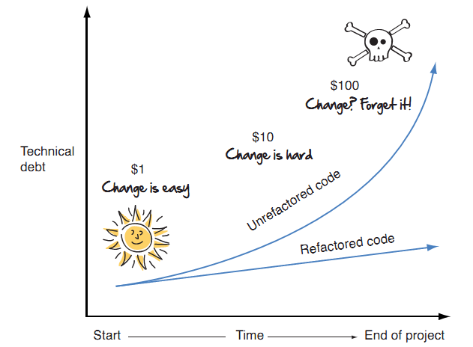
Ugly code is hard to change
Understandable, maintainable, readable code
Notes:
In the beginning code always easy to change, there's not a lot of code ... Over time, more and more code, and if you do not refactort, the cost for each change becomes larger and larger with time. If you refactort and you keep the code clean and intelligible, you have much less problems with change.

Slide 62
When?
before implementing functionality
ALWAYS
NO ‘refactor sprints’
while reading code
Notes:
Ask if they think refactoring should be applied alway constant process, not refactorsprints / refactordag, just in stories, bug fixing; .. If you come across and it is related to the story that you're doing: refactor it! sometimes takes courage, but it is worth it. a good test set can be a great help

Slide 63
How?
major refactor -> plan
complete set of tests
small change
run tests
Notes:
asap compilable / tested code. Always a little change, check that the tests are green, ... big refactor / redesign: linking small refactorings. Usually need a plan, additional functional explanation / domain reconsider model. New concepts better come to light

Slide 64
Refactoring
Keep the code clean
Run tests
Improve structure little bit
Run tests
Improve structure little bit more
Run tests
change structure of the code
functionality doesn’t change
unmodified tests still work

Slide 65
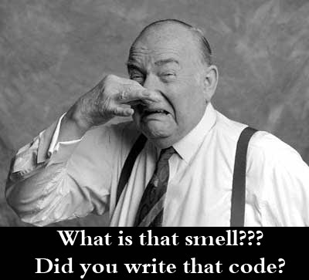
improve by refactoring
bad code structure
production- and test code
eg: duplicate code, long method, feature envy
Notes:
Code smells and what to do about it ... Code smells are bad structures in the code that can be improved by refactoring. Also apply to testing! Following are a few examples of smells.

Slide 66

Duplication
same functionality implemented differently
same code structure in more than one place
Duplication is the root of all evil
Extract Method, Form Template, Extract Class
in different places
Don’t Repeat Yourself
Notes:
Everyone has their own rules for duplication for example: one time copy may, the second time you have to refactor. Why bad example: forget it at all possible places to adapt to change, ...
Not necessarily in the same method or class
Can be in sibling subclasses
Can even be in totally unrelated classes
Must not be exactly the same
Example: Iterate over collection for some calculation using for loop <> while loop
Do the same thing using a different algorithm

Slide 67

Long method
multiple responsibilities
difficult to understand
difficult to reuse
Extract Method, Replace Temp with Query
comments in method?
Notes:
Hard to read, hard to reuse. Good rule: a method must have one specific responsibility (then the method can not usually be too long) by clear names! Comments in method is also always use a smell => clear names and split into methods if necessary.

Slide 68

Large class
multiple responsibilities
difficult to understand
difficult to reuse
a lot of instance variables
instance variables prefixed
Extract (Sub)Class
Notes:
Breeding ground for duplicated code, chaos and death. Class tries to do too much, trying to find components that belong together and pull apart. Again, the rule that a class must have a certain responsibility and not a lot of time ...

Slide 69

Feature Envy
class is more interested in variables of another class
public class PaperBoy {
public void deliverPaper(Customer customer) {
Wallet customerWallet = customer.getWallet();
if (customerWallet.getTotalMoney() > payment) {
customerWallet.substractMoney(payment);
}
}
}
Move Method
Notes:
In the example just ask the customer to execute the payment, do not themselves in this class. Just give the invocation through to customer and from there to the wallet. The logic used here should be in wallet and must be called from customer, wallet have to know whether he can still pay something or not, the paperboy, ...

Slide 70
Switch
double getSpeed() {
switch (_type) {
case EUROPEAN:
return getBaseSpeed();
case AFRICAN:
return getBaseSpeed() - getLoadFactor() * _numberOfCoconuts;
case NORWEGIAN_BLUE:
return (_isNailed) ? 0 : getBaseSpeed(_voltage);
}
throw new RuntimeException("should be unreachable");
}
switch on type
error prone
difficult to adapt
Replace Type Code with Subclass, Replace Conditional with Polymorphism
same switch on different places
Notes:
difficult to customize: if you add functionality => where do you have to adjust every time? These switch statements often switch on a type code Example: a class Bird implements the method getSpeed according to the type of bird that he keeps as a variable. Each time capacity is added as a type of bird, this method must be adapted + all other methods in which the outcome is dependent on the type of bird. This is thus an example of a bad type of switch. Another example is Delayed, where the use of a switch then does not hurt again ... Not all switches are bad! Case by case basis whether it is useful to use polymorphism or subclasses.

Slide 71

Speculative Generality
“This feature should be added... “
“Wouldn’t it be cool that ... “
“For sure we’re going to need...”
“ ... make it configurable?”
scope
TDD
Proxy - story
unnecessary complexity
Notes:
Goes against all the principles of Scrum and XP ... Keep it simple and limit to what you need at that moment.

Slide 72
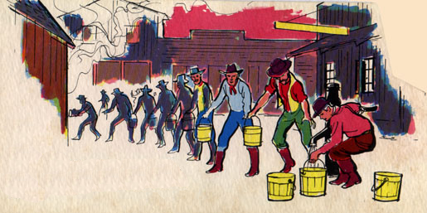
Message Chains
Hide Delegate, Move Method
high coupling
breakable
getCustomer().getWallet().getMoney(25);
Notes:
Create instead a getMoney method to the customer. The person who is holding a customer wants to know how much money that is not to know that this happened through a wallet. That's internals, as the wallet would change for example a bank account, the method should continue to work. In the manner listed above, you can link the class that this calls into wallet when it is not needed. For example, navigating to say, that the client linked in to the structure of the navigation. If change intermediary relationships, the client must also be adjusted.

Slide 73
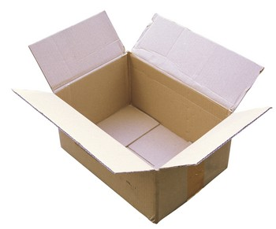
Data Class
classes with only data
data manipulated by other classes
OO?
Move Method, Encapsulate Fields, Hide Method
too much behaviour in service layer,
not enough in domain layer
Notes:
Data manipulated by other classes => feature envy smell

Slide 74
test code smells
code difficult to test
fragile test
dependent
duplication
not focussed
slow test
long method
Notes:
When should you test code refactoring? fragile test: Changing little production code, and fail more than one test; assays which can sometimes fail => brackish date check; random; order is important no focus => assertion roulette: one test with 20 asserts: even a test should have one responsibility!

Slide 75
Exercise
Find smells in previous exercises
In production code and tests!
Don’t refactor yet
Notes:
15 min
Then we proceed to refactoring methods. Google code smells for an overview if necessary.

Slide 76
Catalog
refactoring: steps to fix code smell
set of refactorings
refactor tool
rename
replace temp with query
decompose conditional
extract method
Notes:
So if your code smells've found, you have to resolve naturally. For many smells are defined standard methods to tackle the smells. We go now some of these standard methods and illustrate with examples as for you may get to work.

Slide 77
Rename
change name of method/class
naming important!
Ctrl + R, R
name – functional term
demo
Notes:
Repeat: naming is really really important to have readable, extensible code. Give something rather a long, legible name, then an abbreviated which you have to think too hard. Also, use the names corresponding to the functional terms! Demos Projects refactoring !!!!

Slide 78
Extract method
group code by functionality
naming: what it does
Ctrl + R, M
Demo
instead of comments
size doesn’t matter
Notes:
names: by a correct naming convention, it is not necessary to take a look in the method itself Code has a feature sitting together. Method 1 = 1 responsibility. Provide brief satisfaction methods that have a good reputation: promote recycling, no need to look at the content. Length of the extracted method is not a issue => Semantic difference between the method name and the method body. If extracting Improves clarity, do it!

Slide 79
Replace temp with query
Extract query
Inline temp
long method
Ctrl + R, M => Ctrl + R, I
demo
temporary variable:
result of a calculation
Notes:
Locals often ensure that code is less readable, so that they are not necessary or unnecessary, you can replace them with a call to a method that returns directly the result. Long method: using a lot of local variables, a method is usually longer than necessary. Proceeds in two steps => demo.

Slide 80
Decompose Conditional
Extract method on a condition
unclear conditions
Ctrl + R, M
demo
make functional reason of condition clear
Notes:
If you have a very complicated, difficult to read condition in an if-else. Condition in an if must be easily legible, can be easily made against errors (true story). Name the condition with a functional name! Additional advantage: reuse or extracted conditional on other methods

Slide 81
Move method
feature envy
Ctrl + R, O
move method to correct class
Notes:
Right class: class field or parameter used. Class responsible. demo:

Slide 82
Introduce Parameter Object
group of parameters belong together
replace by a class
Ctrl + R, P
Demo
feature envy / data class
Notes:
Demo!

Slide 83
Replace Conditional with Polymorphism
subclasses + move behaviour
switch
type instead of int
easier to extend
Notes:
Demo or have their exercise self
Mechanics
------------
Create abstract class EmployeeType
Create method <abstract int getTypeCode>
Create Manager, SalesMan, Engineer and extend getTypCode → “return Employee.*”
In Employee: replace “int type” by “EmployeeType type”
getType() in Employee returns “type.getTypeCode()”
setType() in Employee switches on “int arg” and sets type
RUN TESTS
Move static final ints from Employee to EmployeeType (use eclipse to move to avoid compile errors)
Create static “EmployeeType newType()” on EmployeeType and copy swich from Employee.setType to newType()
Delegate Employee.setType to EmployeeType.newType()
RUN TESTS
Create method payAmount() on EmployeeType and copy switch from Employee.payAmount
Replace getType() in switch by getTypeCode()
Add parameter Employee to EmployeeType.payAmount and fix compile errors in switch
Delegate Employee.payAmount to EmployeeType.payAmount
RUN TESTS
Override payAmount in each subclass of EmployeeType, move each case of the switch to corresponding subclass, replace the case of switch with “throw new RuntimeException(...)”, RUN TEST and then finally remove the case in the switch.
Make EmployeeType.payAmount abstract
RUN TESTS
Do a little dance

Slide 84
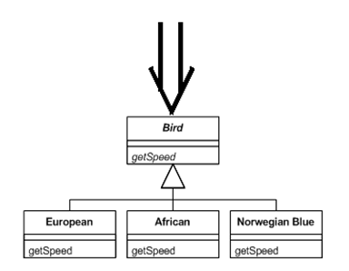
Replace Conditional with Polymorphism
double getSpeed() {
switch (_type) {
case EUROPEAN:
return getBaseSpeed();
case AFRICAN:
return getBaseSpeed() - getLoadFactor() * _numberOfCoconuts;
case NORWEGIAN_BLUE:
return (_isNailed) ? 0 : getBaseSpeed(_voltage);
}
throw new RuntimeException("should be unreachable");
}

Slide 85
In Practice
baby steps
green tests after each step
code always compiles
IDE
tests: add, change, move, mocking ...
Notes:
IDE: preview
After each test step: in order to know what changes associated with the failing test. Many steps and then test: hard to figure out

Slide 86


http://martinfowler.com/refactoring/catalog/index.html

Slide 87

Exercise
fix smells found in previous exercise
Notes:
15 min

Slide 88
Lab: Movierental
MovieRental
Google for:
“replace conditional with polymorphism mechanics” and
“replace type code with strategy mechanics”
Notes:
15 min
https://www.youtube.com/watch?v=41ts83W7Jp4 => movies that carry a possible refactoring Movie Rental

Slide 89
Discuss MovieRental
Notes:
Verifying test? => Not everything was tested. IDE used? why → because classes had no behavior
Movie rental project
Did you add/move/refactor tests?
Why were there no tests for Movie and Rental?
Demo us your refactorings...

Slide 90
Fixing test code smells
Notes:
We have so far mainly focused on refactoring real classes, but tests may need to be refactored.

Slide 91
test code smells
code difficult to test
fragile test
dependent
duplication
not focussed
slow test
long method
Notes:
When should you test code refactoring? fragile test: Changing little production code, and fail more than one test; assays which can sometimes fail => brackish date check; random; order is important no focus => assertion roulette: one test with 20 asserts: even a test should have one responsibility!

Slide 92

Test Assertions
@Test
public void assertEqual() {
Assert.assertEquals("blabla", getSomeString());
// or:
assertThat(getSomeString()).isEqualTo("blabla");
}
@Test
public void assertCollections() {
List<String> myStringList = new ArrayList<String>();
myStringList.add("bla");
myStringList.add("bli");
Assert.assertEquals(2, myStringList.size());
Assert.assertEquals("bla", myStringList.get(0));
Assert.assertEquals("bli", myStringList.get(1));
// or:
assertThat(myStringList).containsExactly("bla", "bli");
}
Notes:
Fest assert (Fixtures for Easy Software Testing) => veranderd naar AssertJ
Fluent API, Easier to read than the normal nunit asserts.
http://code.google.com/p/fest/

Slide 93

Test Object Builders
Notes:
To make testing more readable, you can use also test builders (such as Customer Builder in the movie rental). Sometimes it is difficult to create a completely valid object, every time you want to use it in a test. Instead, you use a test object builder to give you back a valid default object, which you can adjust the necessary items if necessary.

Slide 94
public class Supplier {
private String name;
public Supplier(String name) {
this.name = name;
}
}
public class Vacancy {
private String functionName;
private Supplier supplier;
private String contactPerson;
public Vacancy(String functionName, Supplier supplier) {
this.functionName = functionName;
this.supplier = supplier;
}
void setContactPerson(String contactPerson) {
this.contactPerson = contactPerson;
}
}

Slide 95
public class SupplierBuilderForTests {
static final String DEFAULT_NAME = "Cegeka";
private String name = DEFAULT_NAME;
public Supplier build() {
return new Supplier(name);
}
public SupplierBuilderForTests withName(String name) {
this.name = name;
return this;
}
}
public class VacancyBuilderForTests {
...
}

Slide 96
Test Object Builders
Vacancy vacancy = new VacancyBuilderForTests().build();
=> valid Object, default values
Vacancy vacancy = new VacancyBuilderForTests()
.withFunction("Architect")
.withSupplier(new SupplierBuilderForTests()
.withName("Some IT company")
.build())
.build();
=> override defaults, nested builders

Slide 97
Test Object Builders
Preferable to “static test fields”
Enhances Test Focus
Reduces duplication
reuse in unit, integration, end-to-end tests

Slide 98

Exercise
Remove Test Code Duplication using Builders
e.g. MovieBuilder in MovieRental, SoldierBuilder in The Battle
Notes:
Also exercise with the exercise around Battle eg for Soldiers to build time
OEFENING!

Slide 99
Incremental design
Small releases
Pair programming
Test Driven Development
Sustainable pace
XP practices
Shared code
Refactoring
Continuous integration
Continuous build
Notes:
Repeat all with a general exercise!

Slide 100
Exercise: The Battle
Notes:
on everything we've seen so far

Slide 101
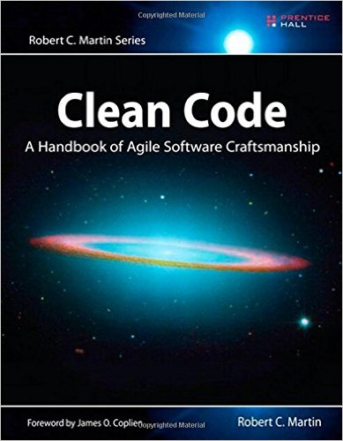
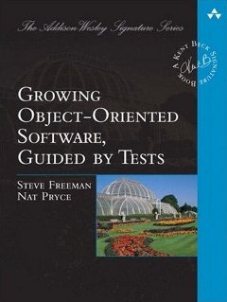
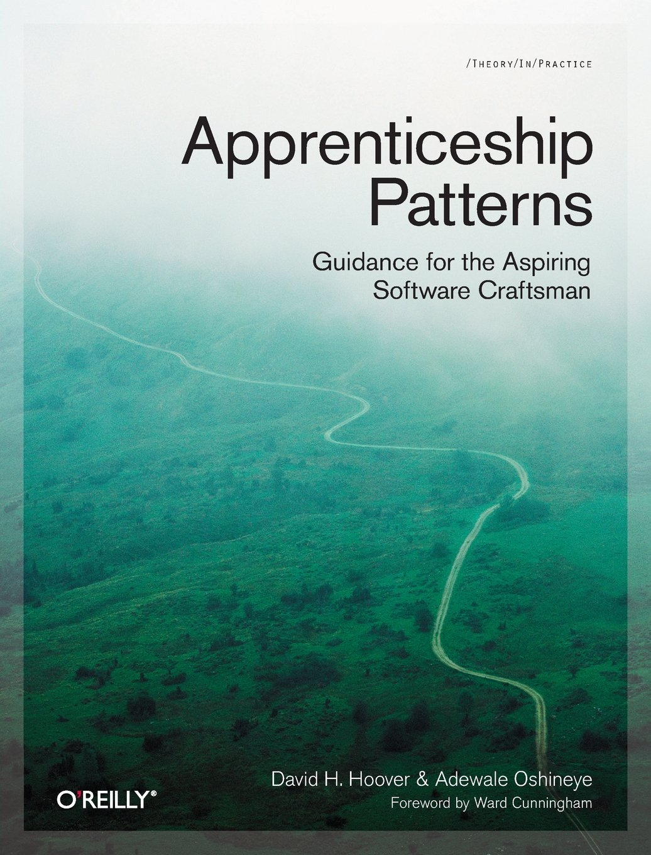




Learn more - books

Slide 102

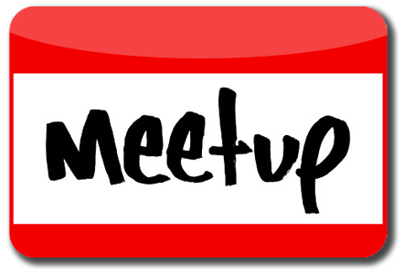


Learn more - others
Code katas

